Slide 1

PENGENALAN CSS

Slide 2
Mengapa CSS ?
Membuat tampilan web lebih menarik
Template web / blog
Mengubah Desain Web menjadi kode
Populer

Slide 3
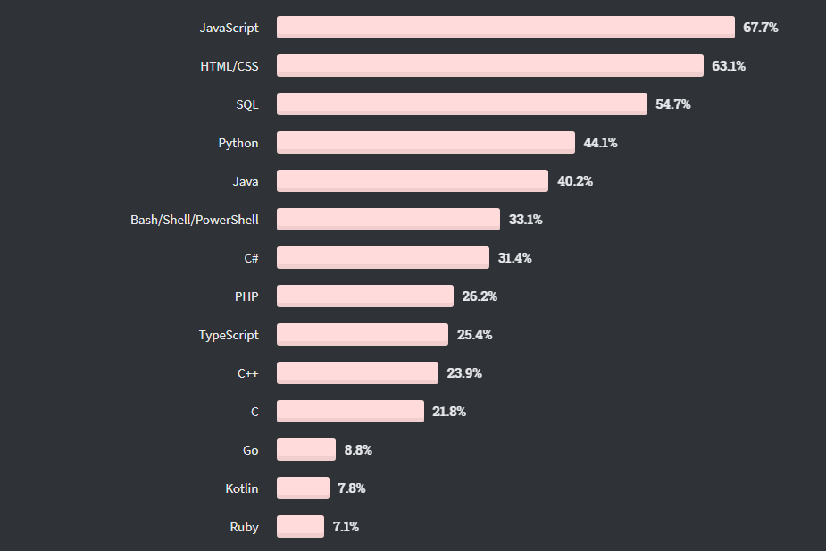

Slide 4

Apa itu CSS ?
Cascading Style Sheet (CSS) - 1994
sebuah bahasa untuk mengatur tampilan web sehingga terlihat lebih menarik dan indah.
Layout
Warna
Font
Garis
Border
dll
Hakon Wium Lie

Slide 5
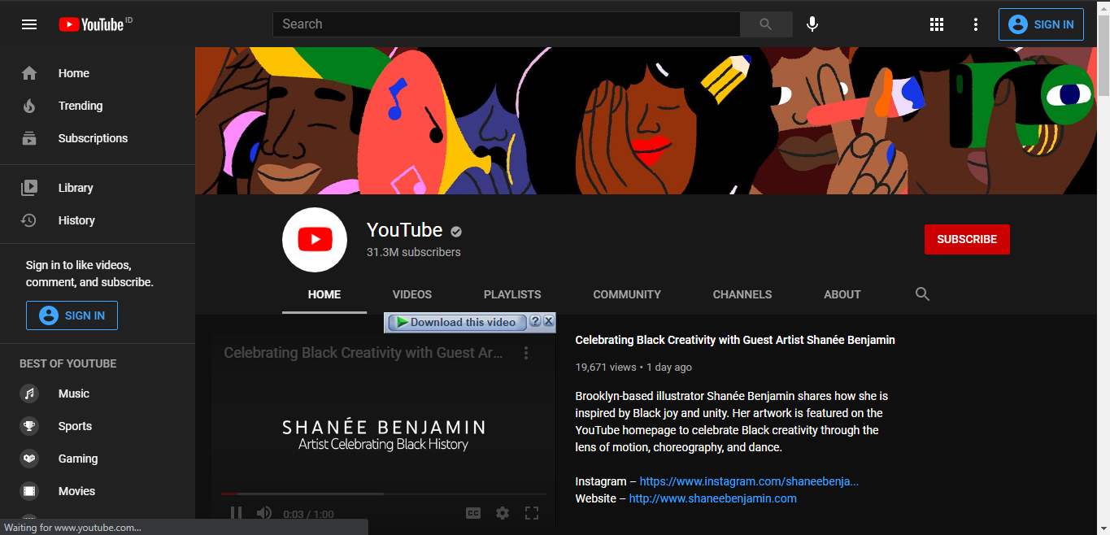
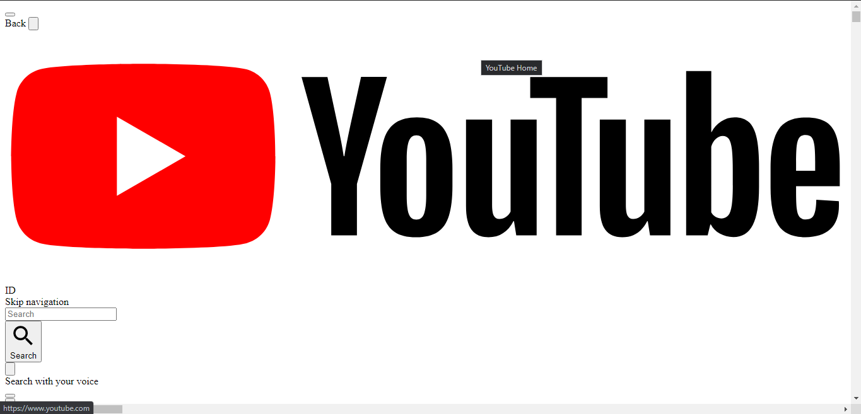
Tanpaku kau bisa apa?

Slide 6
Versi CSS
CSS 1 : versi pertama (17 Desember 1996)
CSS 2 : versi kedua (Mei 1998)
CSS 2.1 : (7 Juni 2011)
CSS 3 : (2012)
CSS 4 : masih dalam pengembangan

Slide 7
Sintaks Dasar CSS
Selektor
Blok deklarasi
Properti dan nilainya
p {
background : yellow;
color : blue;
}

Slide 8
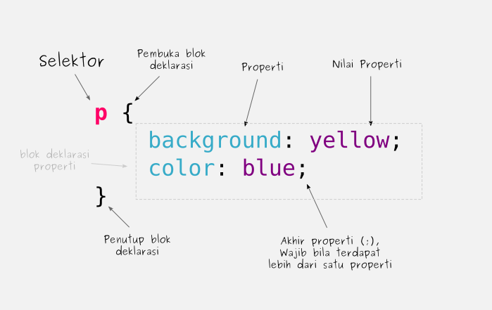

Slide 9
Selektor
kata kunci untuk memilih elemen HTML yang akan kita atur
p {
color : blue;
}
Artinya : kita memilih semua elemen <p>, lalu diberikan warna teks blue (biru).
FYI : selektor dapat berupa nama tag, class, id, dan atribut.

Slide 10
Blok Deklarasi
tempat kita menuliskan atribut-atibut CSS yang akan diberikan ke pada selektor.
p {
font-size : 20px;
}
Artinya : kita akan mengatur ukuran font dari tag <p>, sebesar 20px.
FYI : blok deklarasi dimulai atau dibuka dengan tanda kurung { lalu ditutup dengan }

Slide 11
Properti dan Nilainya
atribut atau sekumpulan aturan yang akan diberikan kepada elemen yang dipilih.
p {
background : yellow;
}
FYI : setiap properti harus diakhiri dengan titik koma (;) , apabila hanya terdapat satu properti boleh tidak menggunakan titik koma. Properti harus ditulis di dalam blok deklarasi.

Slide 12
Tips CSS
Tips #1 : cara menghafal kode dan properti css
Tips #2 : inspect elemen
Tips #3 : cheat sheet

